Slide 1




INTÉGRATION ET DÉPLOIEMENT D’UN ENVIRONNEMENT VMWARE SUR LES PLATES-FORMES DELL VXRAIL : LA PUISSANCE ET LA RÉSILIENCE D’UN CLOUD DANS UN SERVEUR DE BUREAU
Département technique de Namur
Section TI-3B-B
Finalité Technologie de l’informatique
Année 2023 – 2024
Élève : DHAIMI Vincent
Promoteur : M. PETEN Jean-Pol
Maitre de stage : M. DEBEER Eric
Référent : M. LAURENT Francois

Slide 2
Introduction
Notes:
Crée en 1992, Nexis est une société de consultance qui excelle dans la livraison, l’installation d’infrastructure ICT ainsi que le support client.

Slide 3
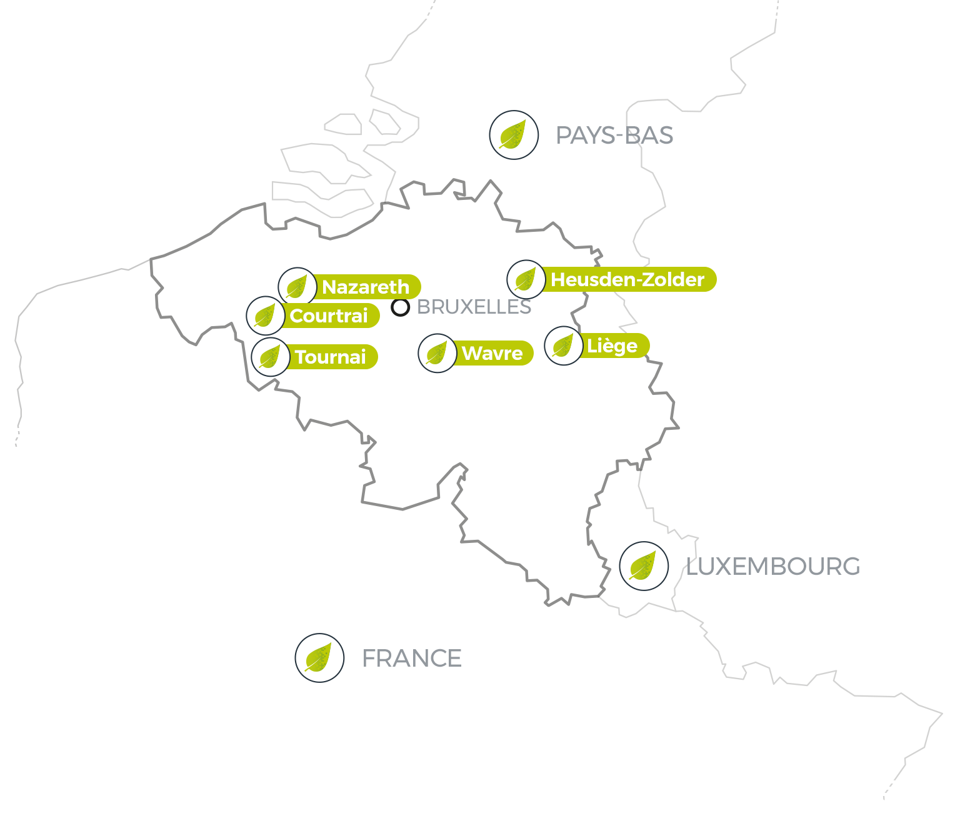


Présentation de l’entreprise
Fondé en 1992
Pratique 6 services
Incorporé depuis peu dans les rangs de Trustteam
Notes:
Crée en 1992, Nexis est une société de consultance qui excelle dans la livraison, l’installation d’infrastructure ICT ainsi que le support client.

Slide 4
Objectif du stage
Le but de ce stage est de mettre en place un cluster hyperconvergé basé sur la technologie VMware. Ce cluster tournerait des workloads virtualisés et devra offrir un haut niveau de sécurité et de disponibilité.
Analyse des différentes éditions disponibles et réalisation d'une comparaison des fonctionnalités.
Définition des architectures requises pour le cluster hyperconvergé.
Prise en main du matériel de type entreprise, y compris les serveurs et les commutateurs.
Réalisation de tests d'acceptation et de validation pour démontrer la robustesse de la solution proposée.
Mise en place de fonctionnalités de sécurité de VMware, notamment VMware NSX, pour renforcer l'approche en matière de cybersécurité.
Documentation du projet, y compris les spécifications techniques et les procédures d'exploitation.
Analyse théorique de vSan et VxRail.
Analyse des licences VMware vSphere et vSan.
Création des schémas physiques du projet.
Création d'un plan d'adressage IP.
Établissement d'une timeline du projet.

Slide 5
Présentation du principe d’hyperconvergence en informatique
Quesque l’hyperconvergence?
Quel sont ces avantages et ces inconvénients ?
Dans quel cas retrouve-t-on l’utilisation d’un environment HCI ?
Quels sont les acteurs majeurs du secteur ?

Slide 6
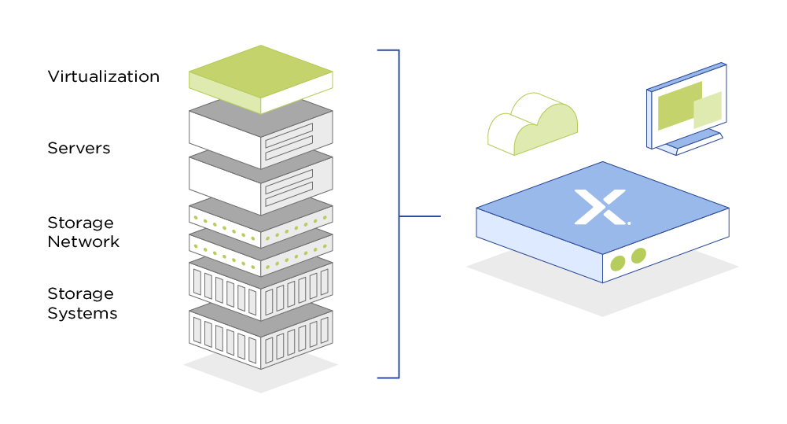
Quesque l’hyperconvergence ?

Slide 7
Quel sont ces avantages et ces inconvénients ?
Avantages
Inconvénients
Modularité et évolutivité
Disponibilité et accessibilité
Gain de place
Centralisation de la gestion
Complexité d’intégration
Complexité technique
Coût initial
Inadéquation du lieu

Slide 8
Dans quel cas retrouve-t-on l’utilisation d’un environment HCI ?
VDI
Base de données
IA et Deep Learning
Application conteneurisée (Docker | Kubernetes)

Slide 9
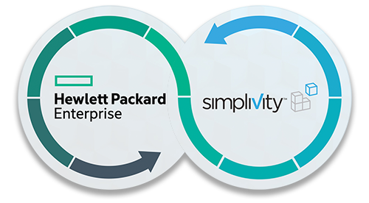
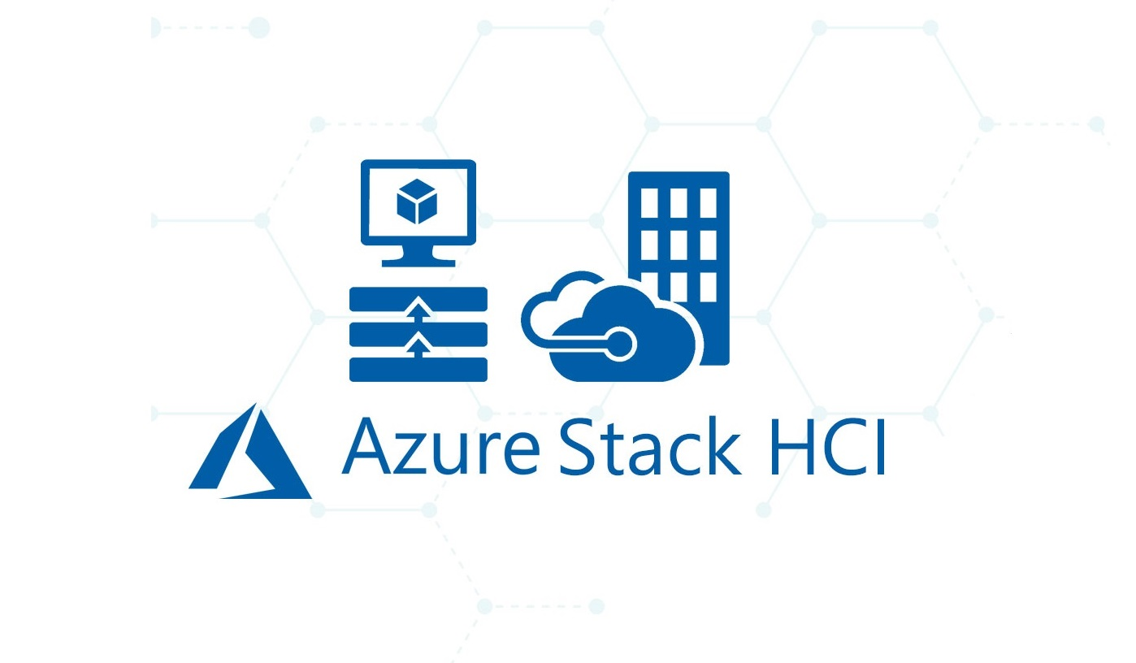



Quels sont les acteurs majeurs du secteur ?

Slide 10
Suite VMware vSphere Foundation

Slide 11
vSphere ESXi Hypervisor
vCenter Server

Slide 12
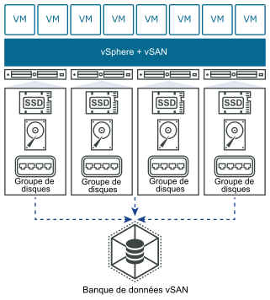
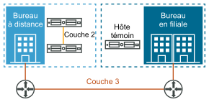
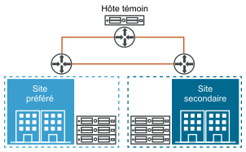
vSan
Cluster standard
Cluster a 2 nœuds
Cluster étendu

Slide 13
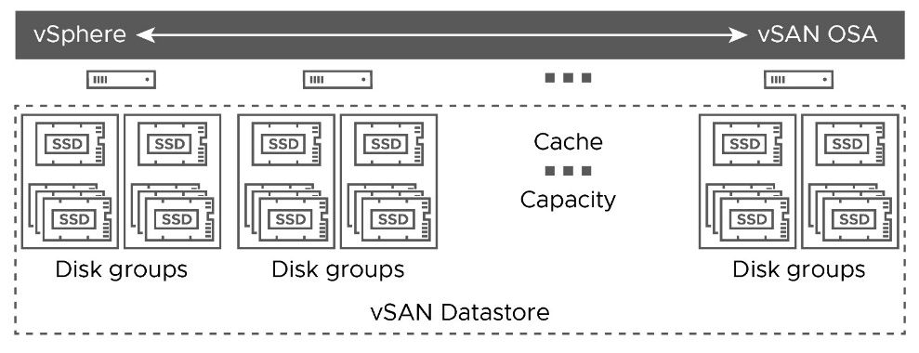
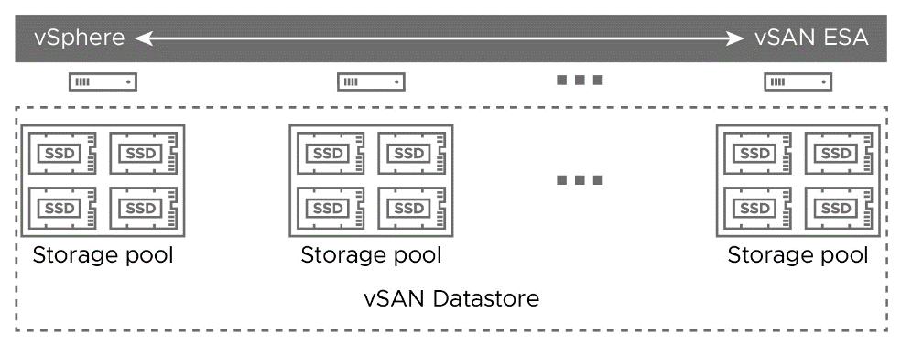
vSan OSA ou ESA ?
ORIGINAL STORAGE ARCHITECTURE
EXPRESS STORAGE ARCHITECTURE
Compatible avec une grande variété de composant
Composé d’au moins un disque flash et d’un ou plusieurs disques de capacité
Crée pour la technologie NVMe
Composé d’au minimum 4 disques flash

Slide 14
VMware NSX

Slide 15
Autres solutions dans la suite vSphere

Slide 16
Réalisation du stage

Slide 17
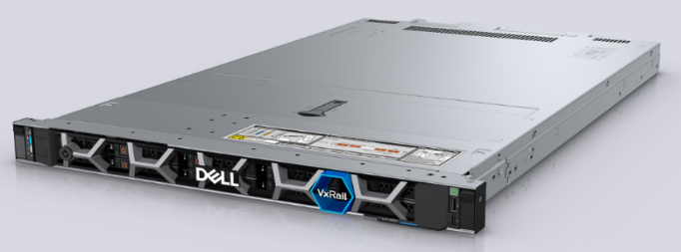
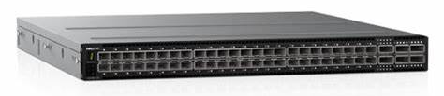

Matériel mis à disposition
DELL VxRail E660
DELL PowerSwitch S5224F-ON
DELL Networking S3124P

Slide 18
Timeline du projet
Recherche & Documentation
Mise en place du réseau
Préparation des serveurs
Configuration du cluster
Mise en place de test
Installation de vCenter

Slide 19
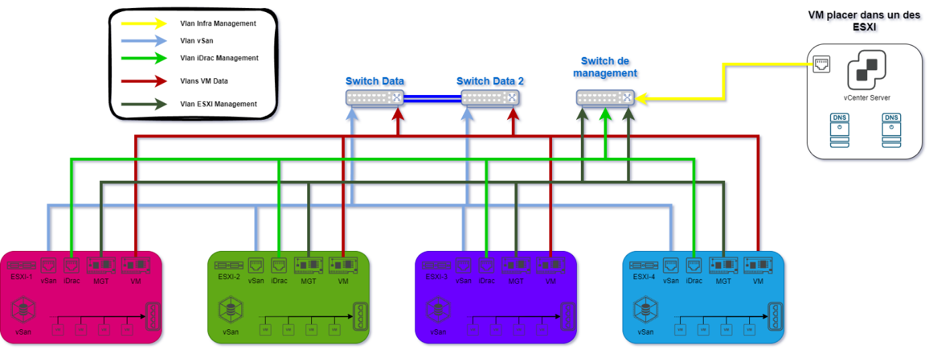
Représentation logique de l’environnement

Slide 20
Mise en place du réseau
DELL Networking S3124P
DELL PowerSwitch S5224F-ON
Commutateur de management
Permet la communication vers internet, entre serveurs et d’accès aux ports d’administration
Commutateur « Data »
Permet la communication des flux vSan et vMotion

Slide 21
Préparation des serveurs

Slide 22
Installation et configuration de vCenter Server

Slide 23
Test de redondance système
Perte d’un hôte
Perte de stockage
Perte réseau
Performance générale

Slide 24
Problèmes rencontrés

Slide 25
Fin du stage

Slide 26
Remarques
Objectif finalisé
Objectif non terminé

Slide 27
Conclusion

Slide 28
Merci de votre écoute Avez-vous des questions ?

